Slide 1
SMM — это новый TV*
*(только классный)

Slide 2
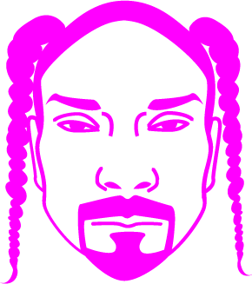
Что есть на TV?
Сетка вещания
Каналы
Рекламные ролики
Реалити и ток-шоу
Контентные передачи
Музыка
Фильмы

Slide 3
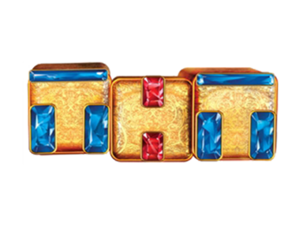
Каналы — это таргетинг по интересам

Slide 4
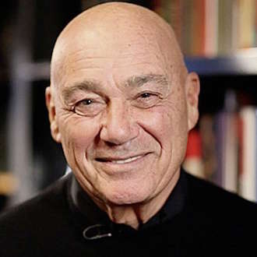
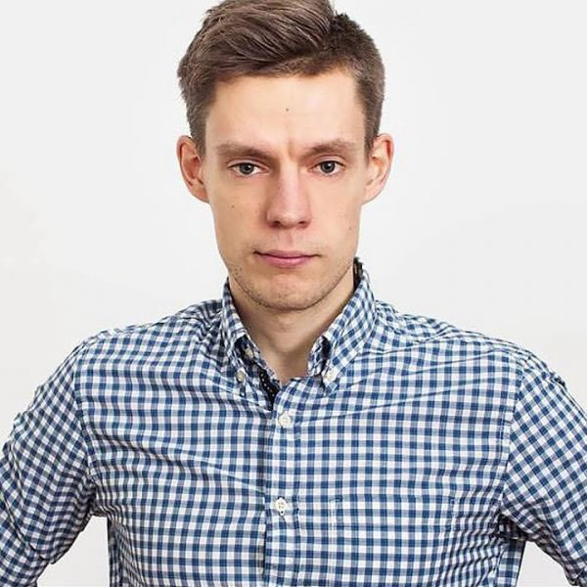
=
Познер — это Дудь

Slide 5
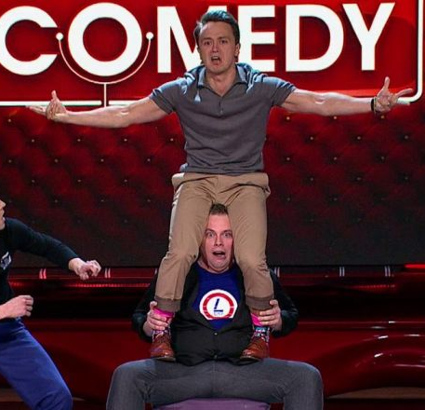
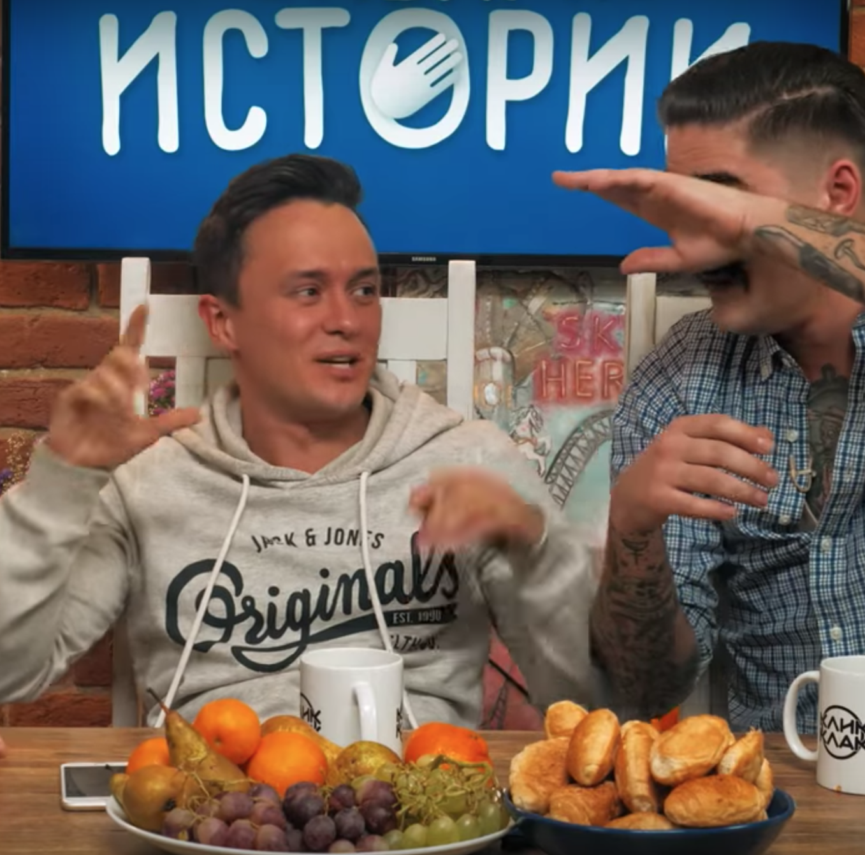
=
Камеди — это КликКлак

Slide 6
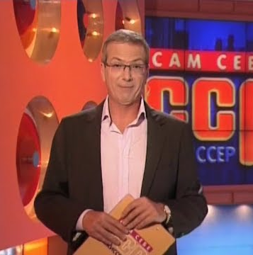
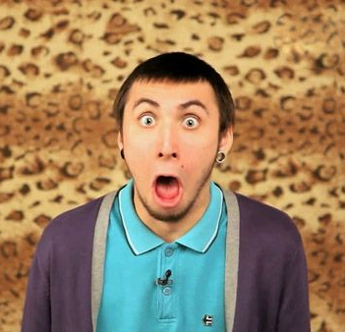
=
Сам себе режиссер — Макс 100500

Slide 7
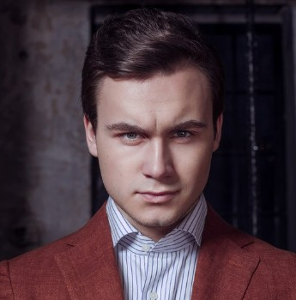
=
Малахов — это Соболев

Slide 8
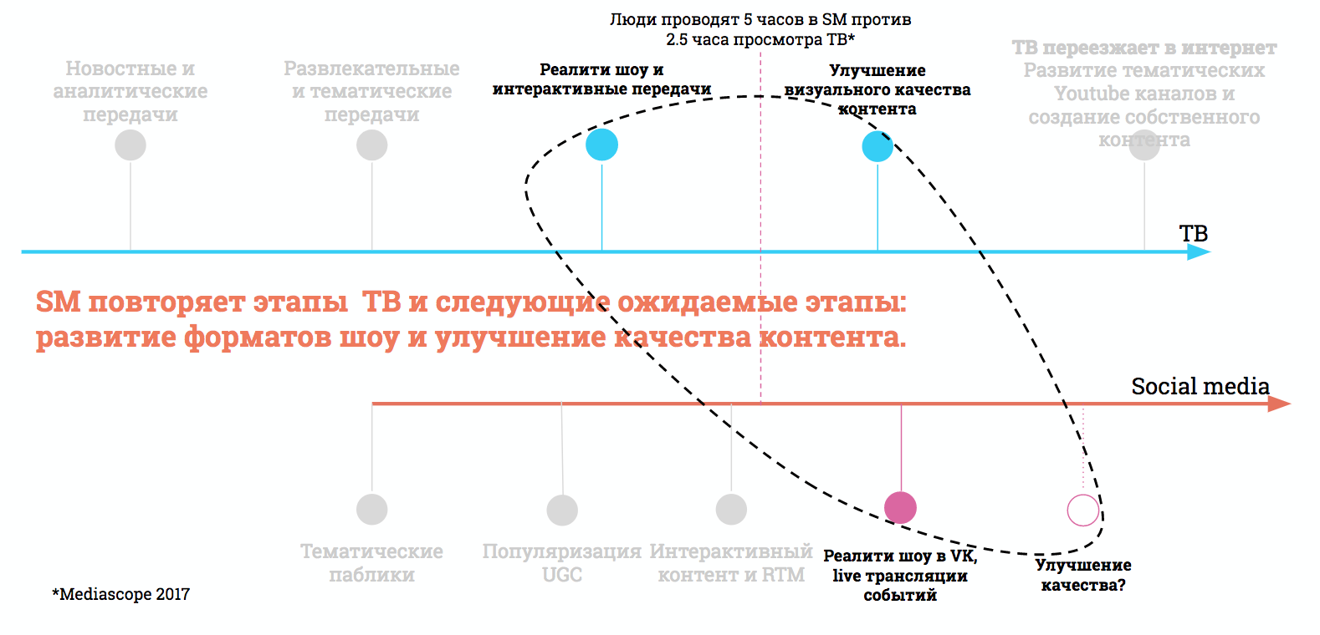

Slide 9
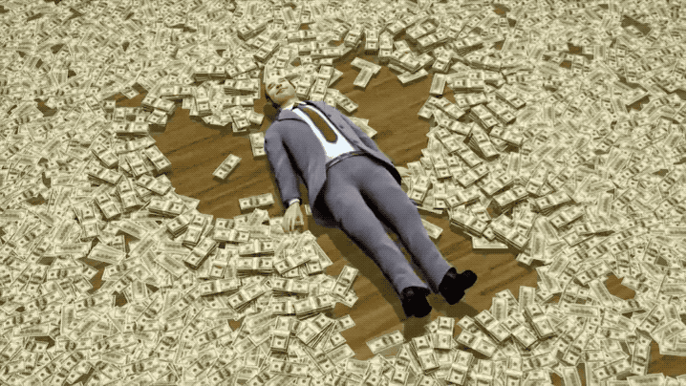
Но самое главное — SMM больше не бесплатный

Slide 10
Органика падает с каждым годом
Facebook Page Organic Reach
20%
15%
10%
5%
0%
Feb 2012
Sep 2013
Nov 2013
Dec 2013
Mar 2014
Mar 2015
June 2016
На Facebook она уже меньше 1%
В Вконтакте меньше 10%
Instagram более-менее держится на уровне около 20%

Slide 11
Но почему же SMM — это классный TV?

Slide 12
Но почему же SMM — это классный TV?
Потому что нам, работающим в SMM и диджитал, дали огромные возможности по коммуникации с аудиторией.

Slide 13
Как получить 50 млн охвата на ТВ?
Как получить 50 млн охвата в SM?
Разработать креатив
Снять ролик
Готовиться за полгода-год
Инвестировать кучу миллионов
Молиться, что гипотиза по креативу и реакции ТВ была верной
Разработать креатив поста
Нарисовать
Готовиться за неделю-две
Инвестировать намного меньше денег
Если не заходит, быстро выключаем и работаем над новым постом

Slide 14
Кто увидит на ТВ?
Кто увидит в Social Media?
Нужный ГЕО
Нужный возраст
Нужные интересы
Немного неактивных аккаунтов
Немного малазийцев на Fb
Немного людей у которых включен ТВ но смотрят в свой second screen
Кот
Включенный фоном телевизор
Ребенок
Мама
Бабушка
Семья с телеком Full 3D 4K
Семья с телеком на iPhone с антенной и 2SIM
Кот
Часть ЦА

Slide 15
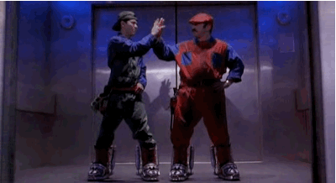
И даже существует корреляция
между рекламными паузами и нагрузкой канализационных сетей :)

Slide 16
Из-за того, что бренды стали инвестировать больше денег в продвижение контента, требования к качеству контента повысились

Slide 17
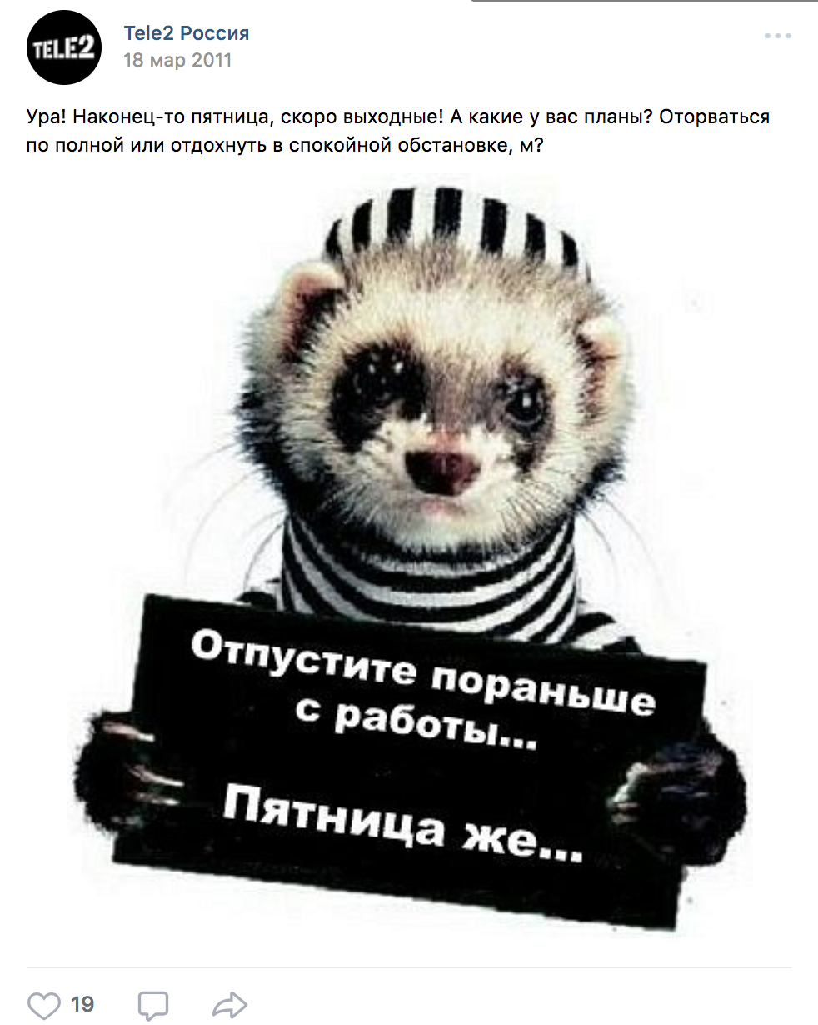
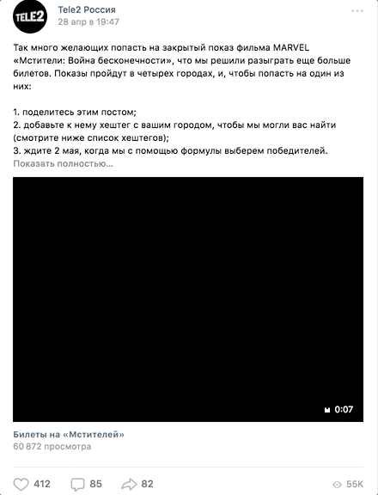
Раньше
Теперь

Slide 18
Структура подготовки по ТВ схеме
Поиск инсайта
Тема контента
Преимущества бренда
Бренд ToV
Поиск и структурирование пользовательских инсайтов
Креатив релевантных тематик для контента
Добавление преимуществ бренда и продукта
Написание финального текста с учетом бренд ToV

Slide 19
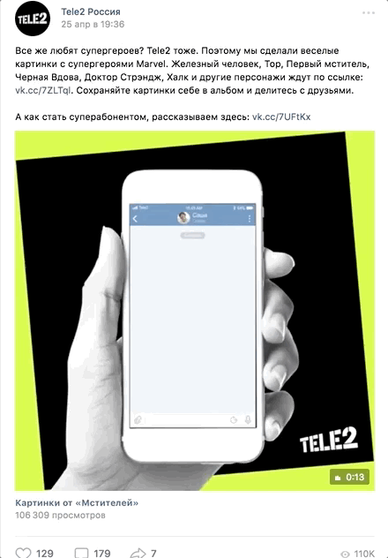
Поиск инсайтов
Работа креатора и арт-директора
Подбор релевантного сегмента (потребление видеоконтента, комиксы, фильмы, базы парсинга по релевантным сообществам)
Продвижение и ретаргетинг
Оценка работы каждого поста
SMM менеджер написал текст, скачал картинку из гугла и ляпнул плашку

Slide 20
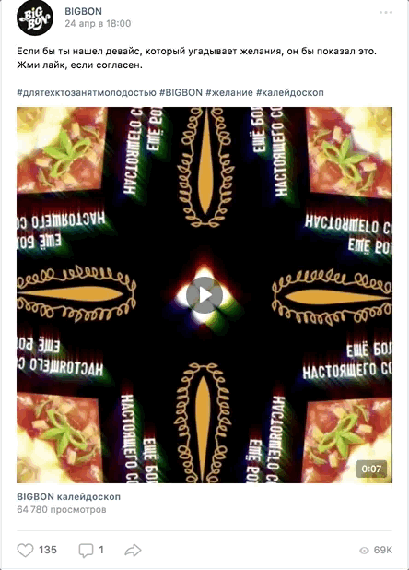
Поиск инсайтов
Работа креатора и арт-директора
Подбор релевантного сегмента (студенты, игры, парсинг из релевантных сообществ)
Продвижение и ретаргетинг
Оценка работы каждого поста
SMM менеджер написал текст, скачал картинку из гугла и ляпнул плашку

Slide 21
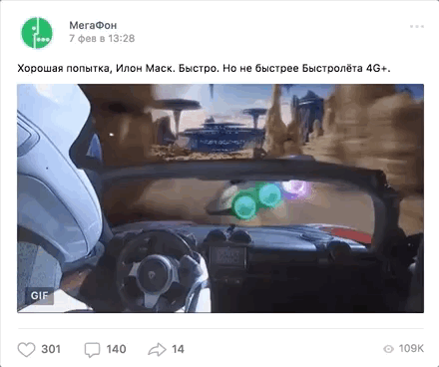
Поиск инсайтов
Работа креатора и арт-директора
Наверняка круто и правильно продвигалось, но делали не мы, не знаю
SMM менеджер написал текст, скачал картинку из гугла и ляпнул плашку

Slide 22
В чем мораль?

Slide 23
Забудьте про
100500 постов в день

Slide 24
Забудьте про
гонку подписчиков

Slide 25
Меньше. Круче. Точнее. Охватнее.

Slide 26
Не забывайте, что при пиках канализации пользователи держат в руках именно second screen.
Давайте радовать крутым и релевантным контентом!

Slide 27
Спасибо, давайте дружить!

